Slide 1


CHÀO MỪNG CÁC EM ĐÃ ĐẾN VỚI BÀI HỌC NGÀY HÔM NAY!

Slide 2
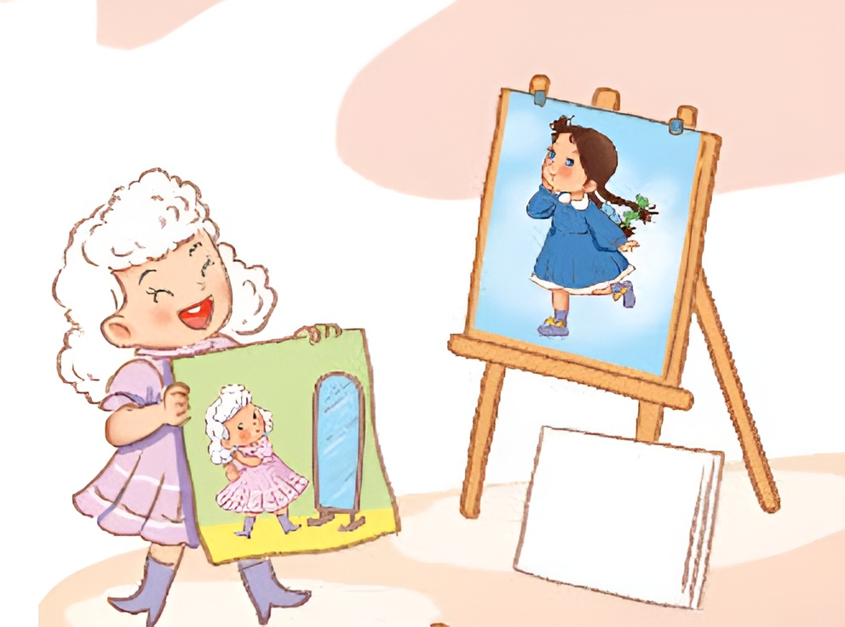
ÔN BÀI CŨ
Đọc các đoạn trong bài đọc Những bức chân dung và trả lời câu hỏi:
Chúng ta cần có thái độ, cách ứng xử như thế nào đối với đặc điểm riêng của mỗi người?

Slide 3
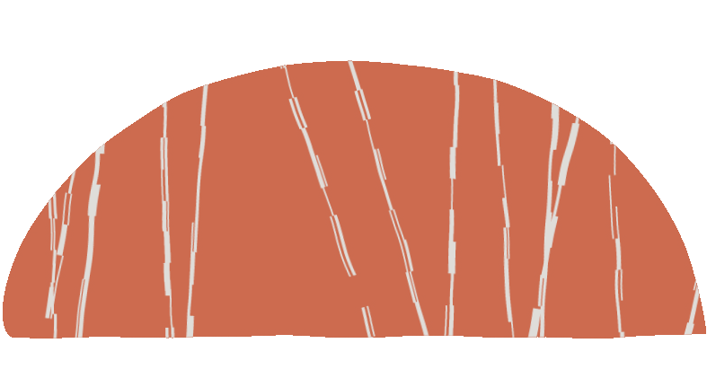


HƯỚNG DẪN TRẢ LỜI
Chúng ta cần tôn trọng, chấp nhận, không coi thường, giễu cợt đặc điểm riêng của mỗi người.

Slide 4
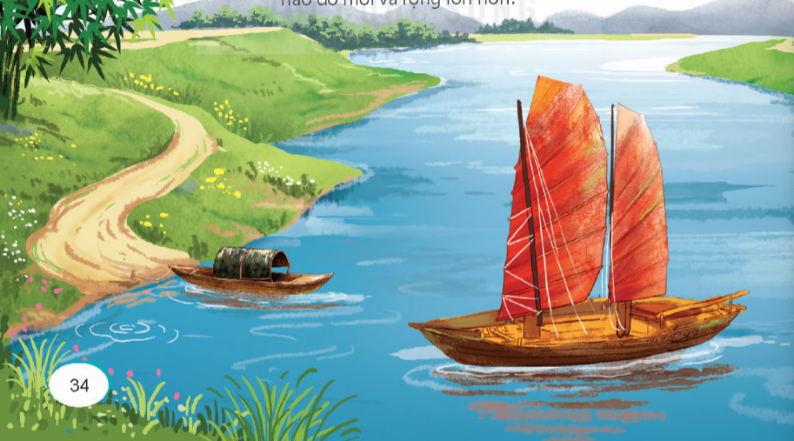
KHỞI ĐỘNG
Trao đổi với bạn bè về những điểm giống và khác nhau giữa hai con thuyền trong tranh dưới đây.

Slide 5
Điểm giống: là thuyền, để chuyên chở người hoặc hàng hoá trên sông. Hai con thuyền đều như đang nghỉ ngơi.
Điểm khác:
một thuyền là thuyền buồm, to, rộng, với những cánh buồm căng phồng trong gió, trông rất đẹp.
một thuyền giống như một con đò cũ, trông bé nhỏ, mộc mạc và đơn giản.

Slide 6



BÀI 8. ĐÒ NGANG
(TIẾT 1 - 2. ĐỌC)

Slide 7





NỘI DUNG BÀI HỌC
01
Đọc văn bản
02
Trả lời câu hỏi
03
Luyện đọc lại
04
Luyện tập theo bài đọc

Slide 8





PHẦN 1.
ĐỌC VĂN BẢN

Slide 9
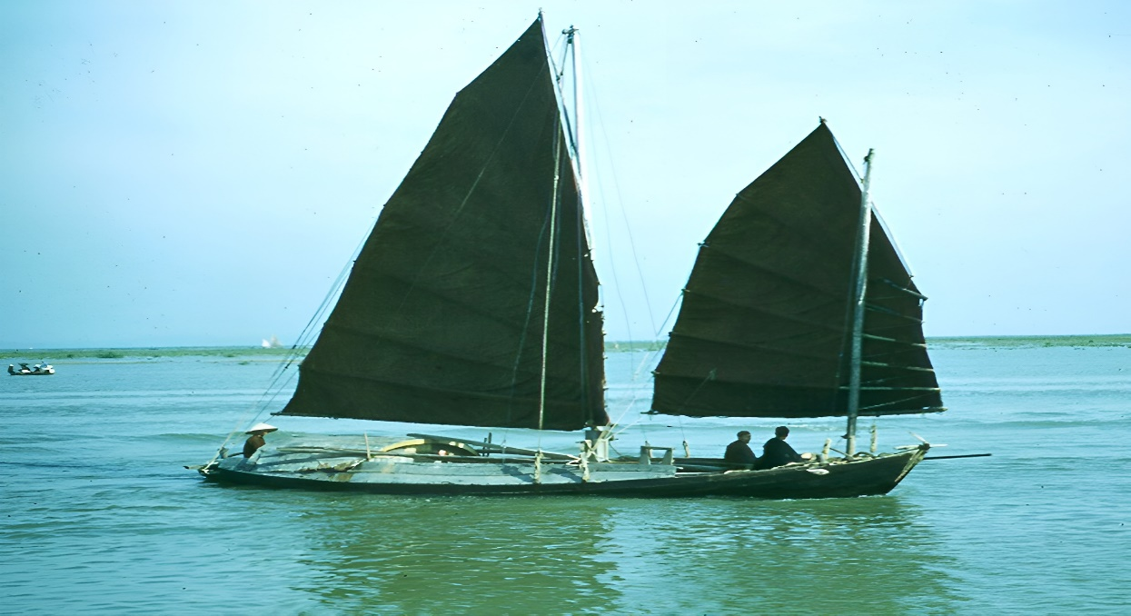
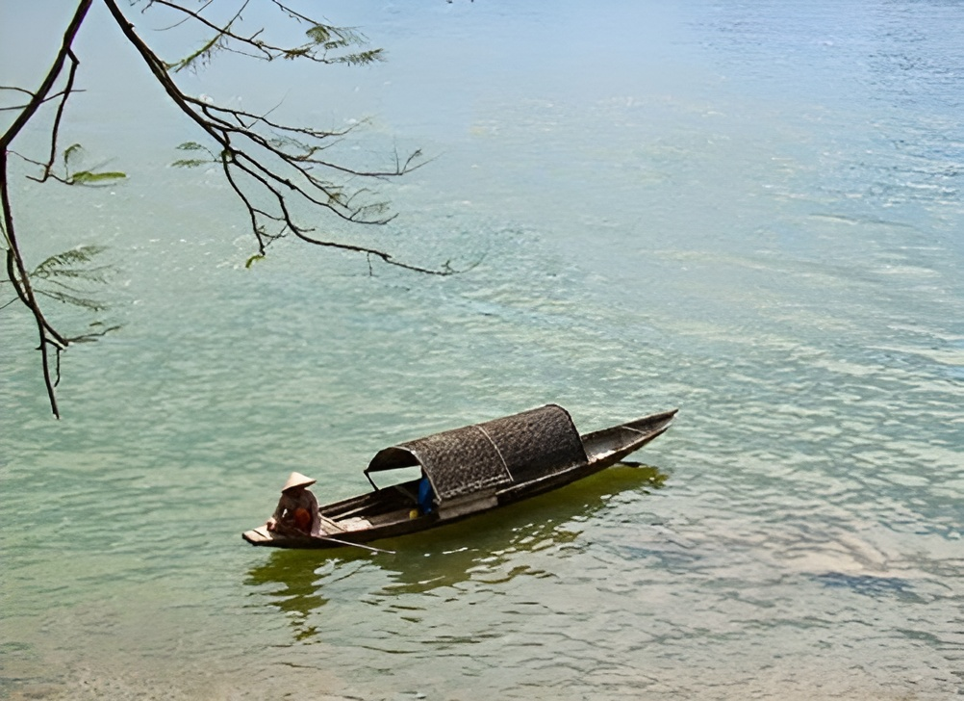
MỘT SỐ TỪ MỚI
Là loại thuyền lớn, có buồm trông giống cái mành, dùng để đi lại ở vùng ven biển.
Thuyền mành
Là loại thuyền nhỏ chở khách qua lại ngang sông, từ bờ bên này sang bờ bên kia.
Đò ngang

Slide 10








MỘT SỐ TỪ DỄ PHÁT ÂM SAI
vội vã
bất kể
tỉnh giấc
quay lái
đôi lúc
lộng gió
lo việc
vạm vỡ

Slide 11
CÁCH NHẤN GIỌNG
Đọc nhấn giọng ở các từ ngữ thể hiện cảm xúc của nhân vật:
Giọng kéo dài: “Ở đó.
Giọng reo vui: “Chào anh thuyền mảnh!”.
Giọng hào hứng: “Tuyệt quá!”; “Tôi chỉ mong được như vậy.”
Giọng thân mật, chậm rãi: các lời nói của thuyền mành.

Slide 12
CÁCH NGẮT GIỌNG CÂU DÀI
Thuyền mành vạm vỡ,/ to lớn,/ giương cao cánh buồm lộng gió,/ lướt sóng ào ào, giống như con chim khổng lồ/ cất cánh tung bay đến những bến bờ xa.
Mỗi lần nghĩ vậy,/ đò ngang lại cảm thấy đôi bờ của mình quá chật hẹp,/ muốn vứt bỏ tất cả/ để được đến một nơi nào đỏ mới và rộng lớn hơn.

Slide 13

LÀM VIỆC NHÓM
Đọc luân phiên các đoạn trong bài đọc.
Chú ý ngắt nghỉ đúng chỗ, đọc đúng các từ dễ đọc sai.
Lắng nghe bạn của mình đọc và góp ý để cùng đọc tốt hơn.

Slide 14
PHẦN 2.
TRẢ LỜI CÂU HỎI

Slide 15
CÂU HỎI
Câu 1. Thuyền mành hiện ra như thế nào trong cảm nhận của đò ngang?
Câu 2. Đò ngang nhận ra mình khác thuyền mành như thế nào?
Câu 3. Theo em. Thuyền mành muốn nói gì với đò ngang qua câu: “Ở bất cứ đâu cũng có những điều để chúng ta học hỏi.”?
Câu 4. Thuyền mành giúp đò ngang nhận ra giá trị của mình như thế nào?
Câu 5. Theo em, câu chuyện muốn nói điều gì? Chọn câu trả lời đúng dưới đây hoặc nên ý kiến của em.
Ở đâu cũng có những điều mới lạ cho chúng ta học hỏi.
Mỗi người mỗi việc, việc nào cũng đáng quý.
Người chăm chỉ làm tốt công việc của mình sẽ được tôn trọng và yêu quý.

Slide 16
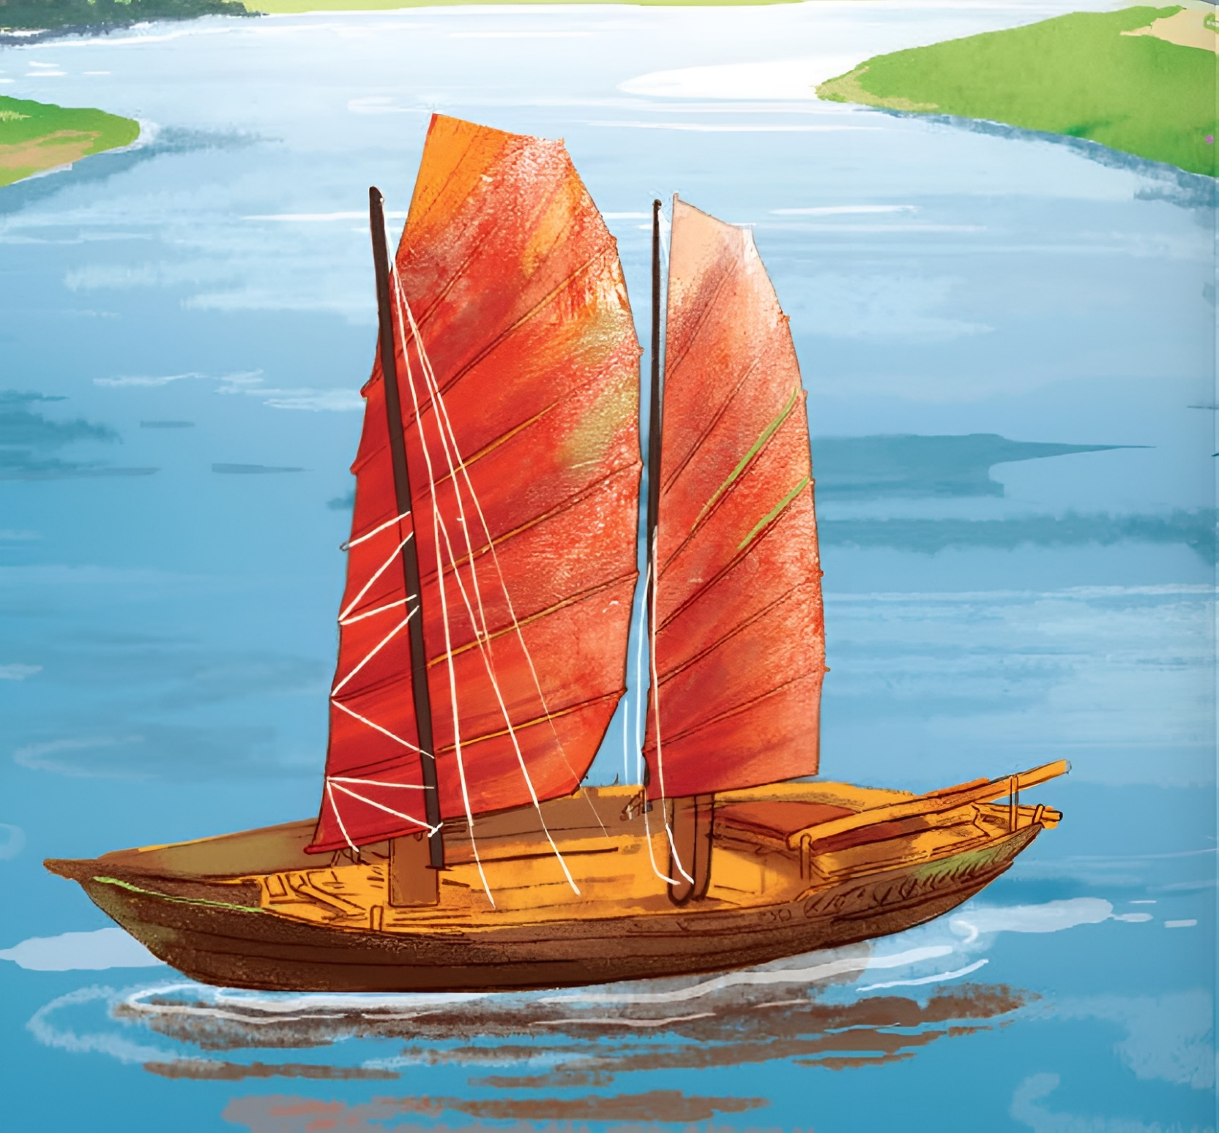
Câu 1. Thuyền mành hiện ra như thế nào trong cảm nhận của đò ngang?
Trả lời:
Thuyền mành hiện ra rất mạnh mẽ và năng động.
Thuyền mảnh vạm vỡ, to lớn, giương cao những cánh buồm lộng gió, lướt sóng ào ào, giống như những con chim khổng lồ cất cánh tung bay đến những bến bờ xa.

Slide 17

Câu 2. Đò ngang nhận ra mình khác thuyền mành như thế nào?
GỢI Ý TRẢ LỜI
Từ các chi tiết tả hình dáng, hoạt động của thuyền mành và các chi tiết thể hiện suy nghĩ của đò ngang về bản thân.
➔ Hãy tìm những điểm khác nhau giữa đò ngang và thuyền mảnh về hình thức, công việc...

Slide 18
Câu 2. Đò ngang nhận ra mình khác thuyền mành như thế nào?
Đò ngang
Thuyền mành
Thuyền mảnh vạm vỡ, to lớn, khoẻ mạnh, năng động
Đò ngang bé nhỏ và lặng lẽ.
Làm công việc đưa đò, quanh quẩn giữa hai bến sông chật hẹp, không gặp được những điều mới lạ để học hỏi.
Thuyền mành được đi đến những bến bờ xa, có nhiều điều mới lạ

Slide 19
Câu 3. Theo em, Thuyền mành muốn nói gì với đò ngang qua câu: “Ở bất cứ đâu cũng có những điều để chúng ta học hỏi.”?
Trả lời:
Không phải chỉ đi xa mới gặp được những điều mới lạ có thể giúp mình học tập. Ở ngay gần mình, nếu chú ý cũng luôn gặp được những điều mới lạ, thú vị.
Ví dụ: bến nước nơi đò ngang nằm là nơi nhiều con thuyền cập bến và mỗi ngày, đò ngang đón rất nhiều người qua sông. Mỗi sự gặp gỡ đều mang lại cho đò ngang những điều thú vị.

Slide 20
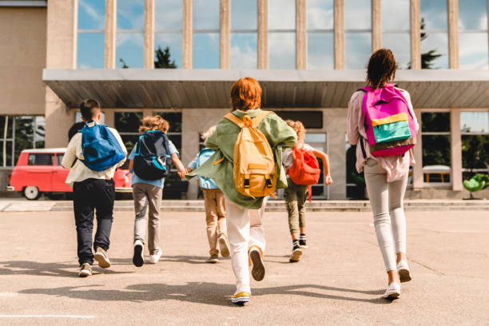
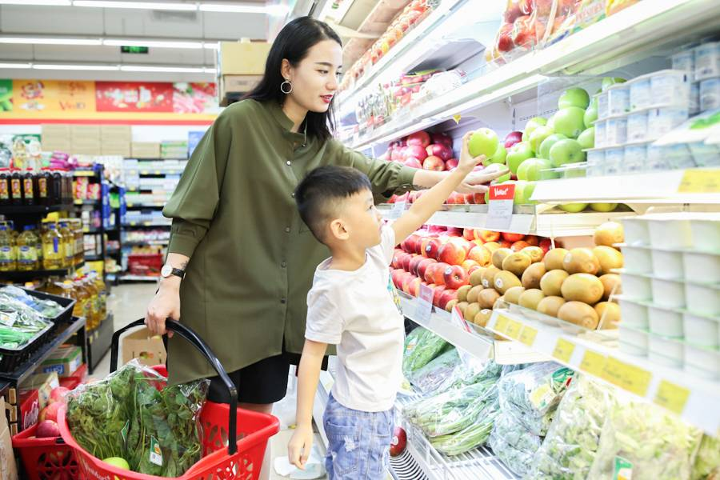
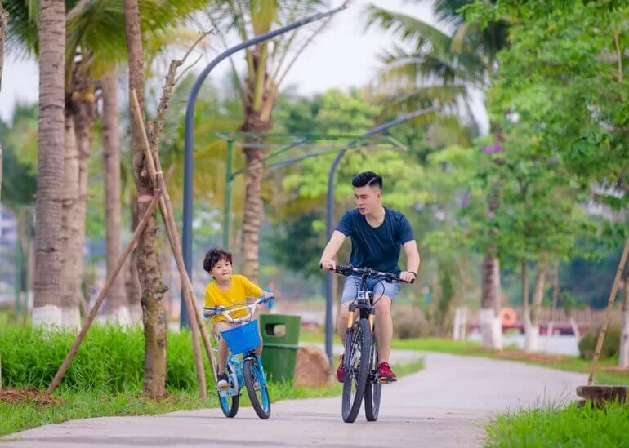
MỞ RỘNG
Ở bất cứ đâu cũng có những điều mà chúng ta có thể học hỏi được
Đi học
Đi chợ
Đi chơi
Những kiến thức mới.
Cách chơi, cách nói, cách cư xử.
Cách tính toán, lựa chọn đồ phù hợp.
Biết các loại thực phẩm.
Tiếp xúc với thiên nhiên, con người.
Xử lí tình huống.

Slide 21

Câu 4. Thuyền mành giúp đò ngang nhận ra giá trị của mình như thế nào?
Trả lời:
Hằng ngày, đò ngang làm một công việc rất hữu ích: đưa đò, nên đò ngang luôn được mọi người yêu mến, ngóng đợi.
Thậm chí, thuyền mành cũng mong ước được mọi người yêu quý và ngóng đợi như vậy.

Slide 22

Câu 5. Theo em, câu chuyện muốn nói điều gì? Chọn câu trả lời đúng dưới đây hoặc nên ý kiến của em.
A. Ở đâu cũng có những điều mới lạ cho chúng ta học hỏi.
B. Mỗi người mỗi việc, việc nào cũng đáng quý.
C. Người chăm chỉ làm tốt công việc của mình sẽ được tôn trọng và yêu quý.
Những đáp án trên đều có ý đúng. Em hãy lựa chọn và giải thích theo ý kiến của mình.

Slide 23
PHẦN 3.
LUYỆN ĐỌC LẠI

Slide 24
LÀM VIỆC NHÓM
Đọc luân phiên các đoạn trong bài đọc.
Chú ý những từ ngữ dễ đọc sai; nhấn giọng ở các từ chỉ cảm xúc, hoạt động.
Ngắt giọng phù hợp ở các câu dài.
Đọc luân phiên các đoạn trong bài đọc.
Chú ý những từ ngữ dễ đọc sai; nhấn giọng ở các từ chỉ cảm xúc, hoạt động.
Ngắt giọng phù hợp ở các câu dài.

Slide 25
PHẦN 4. LUYỆN TẬP THEO VĂN BẢN ĐỌC

Slide 26
Bài tập 1. Tìm cách giải thích ở cột B phù hợp với thành ngữ ở cột A.
A |  | B
Mỗi người một vẻ |  | Mạnh dạn, táo bạo, có nhiều sáng kiến và sẵn sàng thực hiện sáng kiến.
Dám nghĩ dám làm |  | Sức lực dồi dào của người đã trưởng thành, có thể gánh vác công việc nặng nhọc.
Miệng nói tay làm |  | Đa dạng, phong phú với những phong cách, dáng vẻ riêng.
Sức dài vai rộng |  | Nhanh nhẹn, chăm chỉ trong công việc

Slide 27



Bài tập 2. Thành ngữ nào ở trên có thể tha cho bông hoa trong mỗi câu sau?
Em rất nể phục Lâm vì bạn ấy là người rất sáng tạo, , giúp lớp em luôn dẫn đầu toàn trường trong các hoạt động chung.
Lớp chúng em ,chẳng bạn nào giống bạn nào.
Chị ấy ,nhanh thoăn thoắt, loáng cái đã xong việc.
Dám nghĩ dám làm.
Mỗi người một vẻ.
Miệng nói tay làm.

Slide 28






HƯỚNG DẪN VỀ NHÀ
Ôn tập lại nội dung chính của bài học ngày hôm nay.
Đọc lại bài đọc, hoàn thành các nhiệm vụ được giao về nhà.
Đọc trước bài học mới, Tiết 3. Viết báo cáo thảo luận nhóm.

Slide 29
CẢM ƠN CÁC EM ĐÃ CHÚ Ý
LẮNG NGHE BÀI GIẢNG!

